Slide 1
Rozbudowa skrzyżowania zwykłego na skrzyżowanie typu rondo drogi wojewódzkiej nr 984 Lisia Góra – Radomyśl Wielki – Mielec z drogą wojewódzką nr 983 Sadkowa Góra – Mielec
Wola Mielecka, 21.07.2016 r.

Slide 2
Zadanie ujęte w Wieloletniej Prognozie Finansowej Województwa Podkarpackiego na lata 2016-2025
Okres realizacji: 2016-2018
Nakłady finansowe: 80 000 000,00 zł

Slide 3
Lokalizacja istniejącego skrzyżowania drogi wojewódzkiej nr 984 z drogą wojewódzką nr 983
w m. Wola Mielecka
na tle zakresu opracowanego programu funkcjonalno – użytkowego dla zadania pn. „Przebudowa, budowa i rozbudowa drogi wojewódzkiej nr 984 Lisia Góra – Radomyśl Wielki – Mielec, oraz przebudowa drogi wojewódzkiej nr 983 Sadkowa Góra – Mielec”

Slide 4
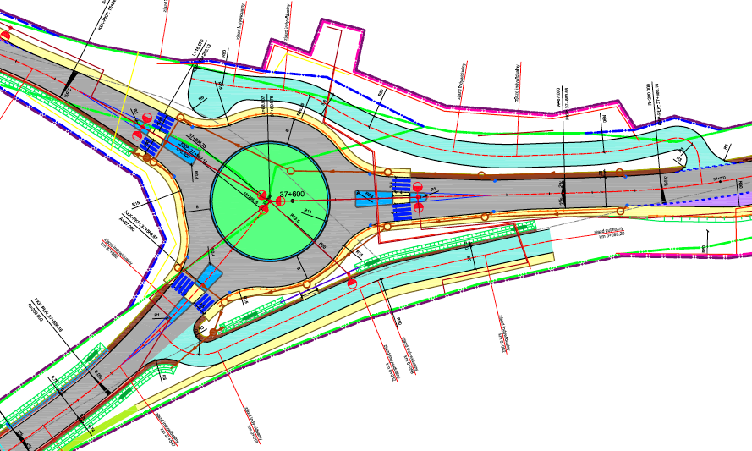
Rondo na skrzyżowaniu DW 984 z DW 983 Sadkowa Góra – Mielec

Slide 5
Wymiary ronda – założenia PFU
Rondo małe
Średnica wyspy środkowej: 28m
Średnica zewnętrzna: 40m
Szerokość jezdni: 6m
Wymiary rond określone w §75 Rozporządzenia Ministra Transportu Gospodarki Morskiej z dnia 2 marca 1999r.
w sprawie warunków technicznych, jakim powinny odpowiadać drogi publiczne i ich usytuowanie

Slide 6
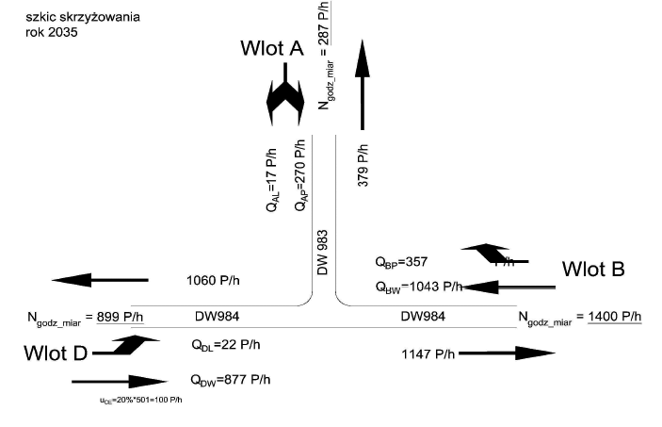
Szkic skrzyżowania – 2035 rok

Slide 7
Wyniki analizy przepustowości ronda – 2035 r.
 | Wlot Lisia Góra | Wlot Sadkowa Góra | Wlot Mielec
Prognozowane natężenie ruchu 2035 r. [p/h] | 899 | 287 | 1400
Straty czasu [s/p] | 45 | 15 | 50
Przepustowość wlotów ronda [p/h] | 985 > 899 | 513 > 287 | 1429 > 1400
Przepustowość rzeczywista ronda 2647 p/h > 2586 p/h
Wskaźnik dopuszczalnego ruchu 2,4%

Slide 8
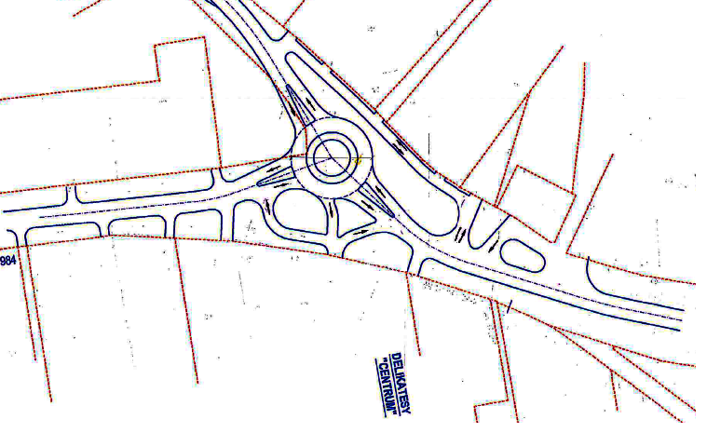
Ekspertyza techniczna, opracowanie 2009r.

Slide 9
Ekspertyza techniczna
Rondo małe
Średnica wyspy środkowej: 12m
Pierścień wewnętrzny: 2m
Średnica zewnętrzna: 28m
Szerokość jezdni: 6m

Slide 10
Wyniki analizy przepustowości ronda, ekspertyza szczyt poranny – 2020r.
 | Wlot Lisia Góra | Wlot Sadkowa Góra | Wlot Mielec
Prognozowane natężenie ruchu 2020 r. [p/h] | 1003 | 484 | 499
Straty czasu [s/p] | 732,8 | 10,5 | 5,7
Przepustowość wlotów ronda [p/h] | 802 < 1003 | 387 < 484 | 399 < 499
Przepustowość rzeczywista ronda 1588 p/h < 1986 p/h
Wskaźnik dopuszczalnego ruchu -20,0%

Slide 11
Wyniki analizy przepustowości ronda, ekspertyza
szczyt popołudniowy – 2020r.
 | Wlot Lisia Góra | Wlot Sadkowa Góra | Wlot Mielec
Prognozowane natężenie ruchu 2020 r. [p/h] | 778 | 275 | 1542
Straty czasu [s/p] | 34,5 | 36,7 | 971,1
Przepustowość wlotów ronda [p/h] | 533 < 778 | 188 < 275 | 1057 < 1542
Przepustowość rzeczywista ronda 1778 p/h < 2595 p/h
Wskaźnik dopuszczalnego ruchu -31,5%

Slide 12
Wnioski z ekspertyzy 2009r.
Rekomendacja zwiększenia średnicy zewnętrznej ronda
z przedziału 30-40m, celem poprawy efektywności
i sprawności ruchu drogowego

Slide 13
Rozwiązania skomunikowania działek przyległych do pasa drogowego
zakres na mapie ewidencyjnej
przebudowa sieci uzbrojenia terenu

Slide 14
Dziękuję za uwagę

